Slide 1
Ece Amazon – Piscine 2019
Team 81 : KANN Kévin – SALMERON Océane – SAUTE Alexis

Slide 2
Sommaire
Conception du back
Design du front
Spécifications fonctionnelles des pages web
Versioning GIT
Bilan individuelle et collectif
Bibliographie

Slide 3

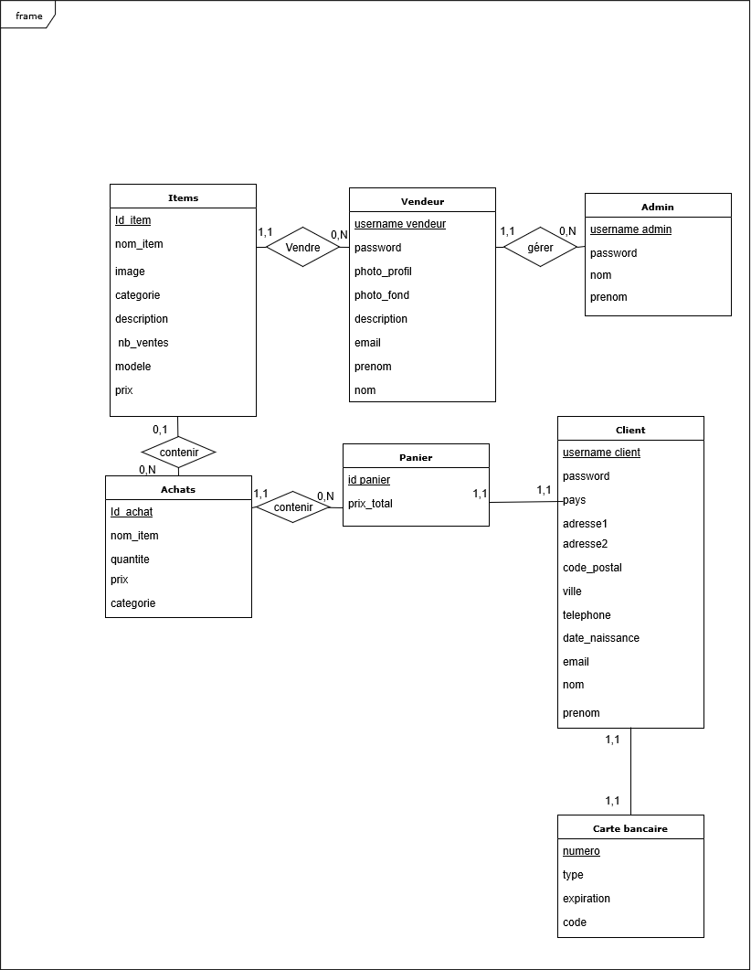
Conception du back

Slide 4
Design du front

Slide 5
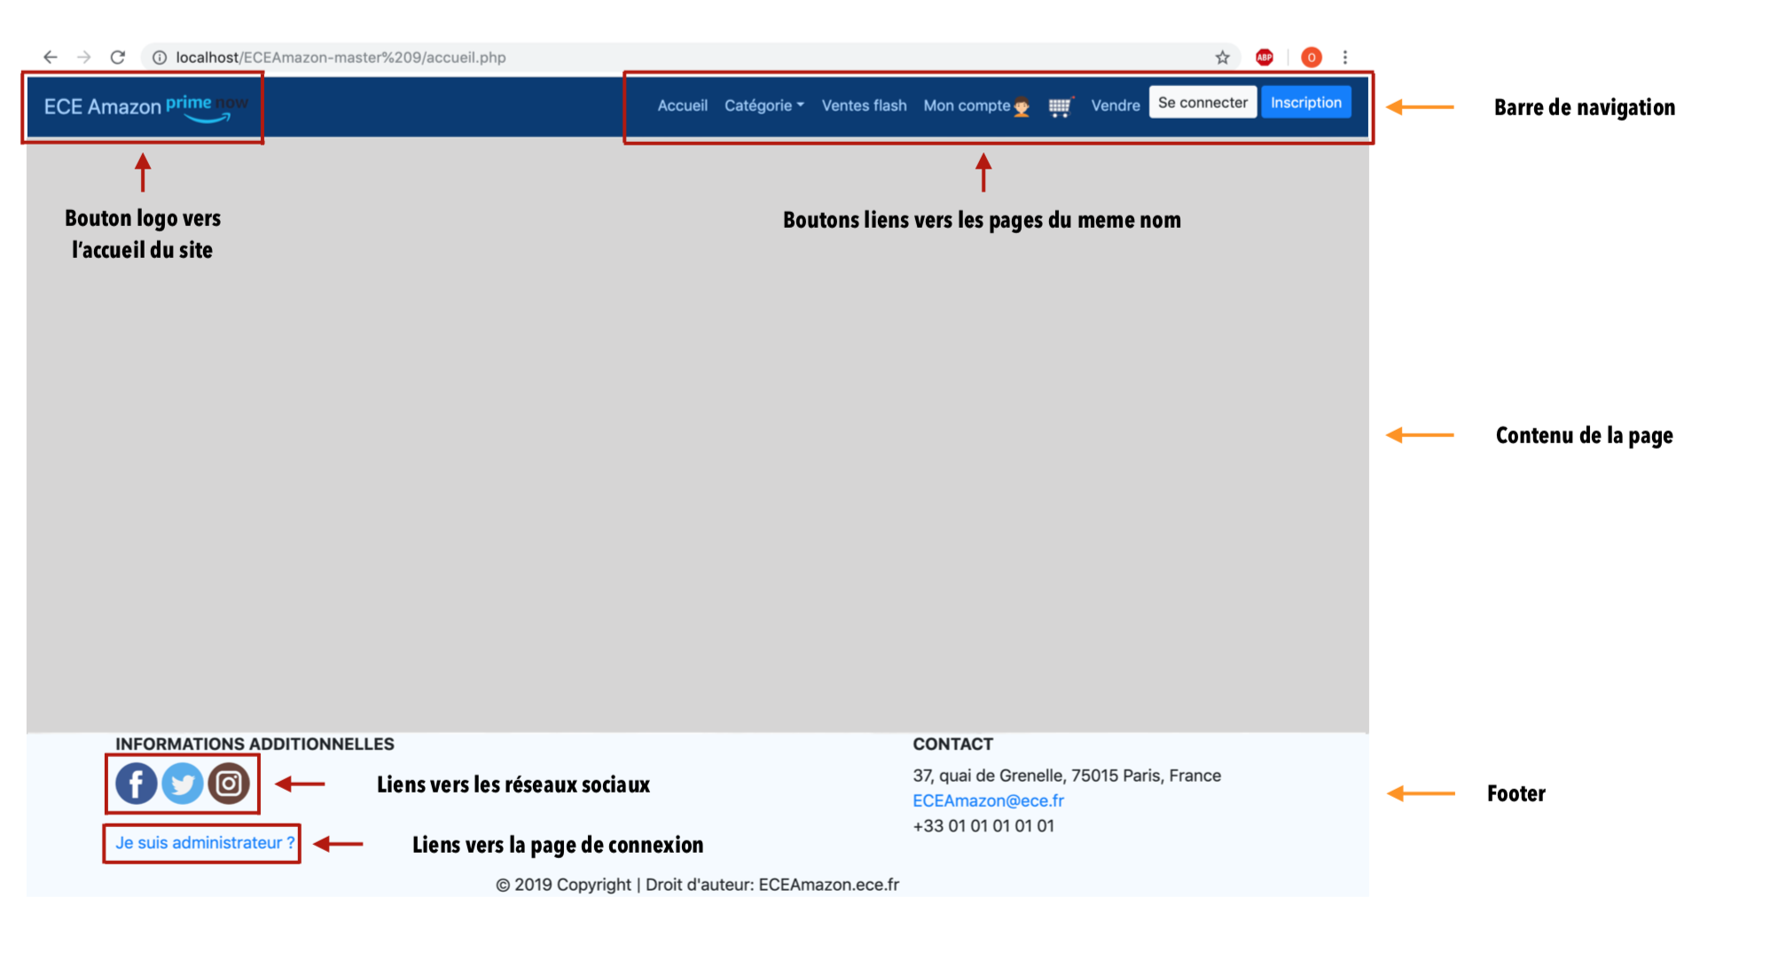
Spécifications fonctionnelles des pages web

Slide 6
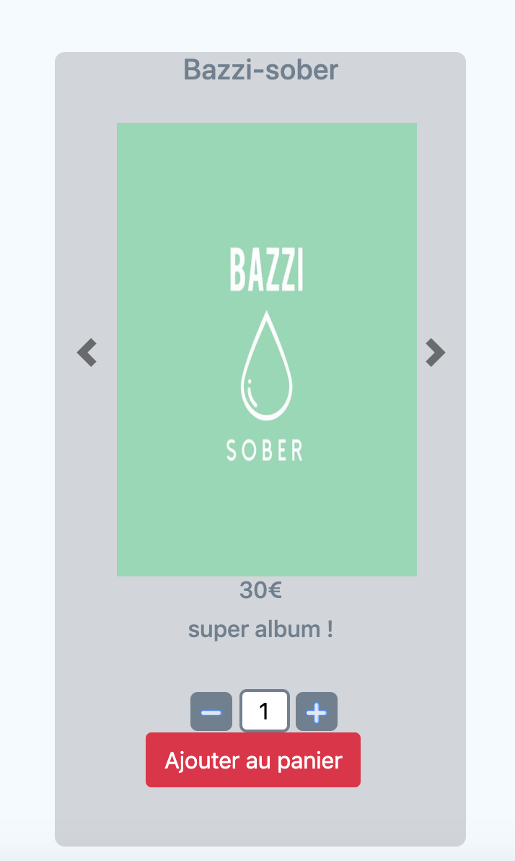
Spécifications fonctionnelles des pages web
Template carrousel Bootstrap
JavaScript pour gérer la quantité

Slide 7
Versionning GIT

Slide 8
Bilan personnels
Kévin
Alexis
Océane

Slide 9
Bilan collectif

Slide 10
Bibliographie

